Slide 1
TA047-Ciencia de Datos
Grupo 2
TP2-Story Points
Alumnos:
Celestine Raveneau
Florian Escaffre
Luis Condori
Juan Gomez

Slide 2
Contenido del Dataset
Objetivo del Tp
Train con 7900 registros.
title: Título de la user story.
description: Descripción de la user story.
project: Nombre del proyecto en el cual esa user story se crea.
storypoint: Puntaje (nivel de complejidad) de la user story.
Se intentará predecir los story points para un texto dado como user story utilizando la métrica RMSE.

Slide 3
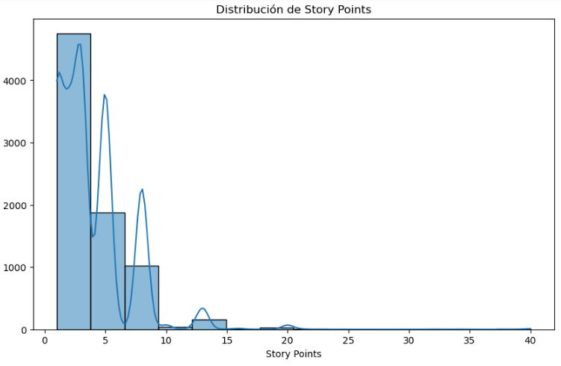
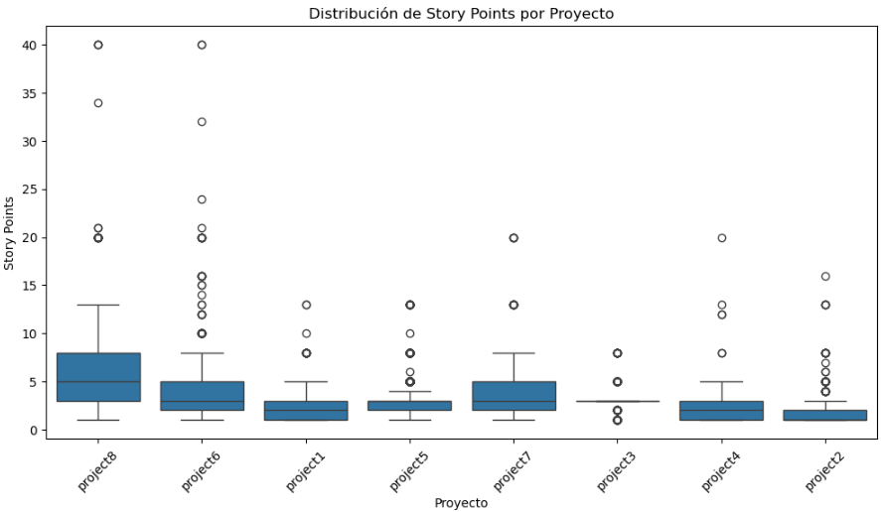
Visualizaciones

Slide 4
Análisis y Procesamiento de los datos
Análisis de valores faltantes, raros y outliers
Limpieza de texto “title” y “description” con la librería SpaCy
Eliminación de múltiples espacios
Eliminación de bloques de código y contenido entre llaves.
Transformación a minúsculas.
Tokenización y Lematización:
Filtrado de tokens:
Espacios: token.is_space
Signos de puntuación: token.is_punct
Números: token.like_num
Palabras comunes (stopwords): token.is_stop
URLs y correos electrónicos: token.like_url, token.like_email
Palabras muy cortas (menos de 3 caracteres): len(token) > 2

Slide 5
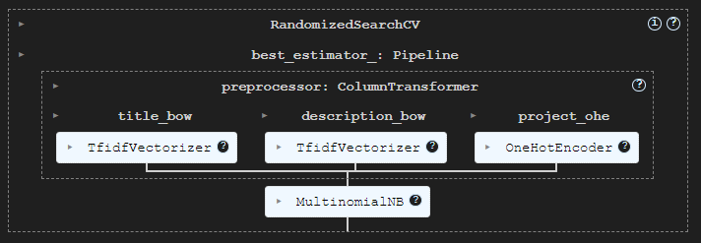
Procesamiento y Búsqueda de hiper parámetros
Búsqueda de hiper parámetros TfidfVectorizer:
max_features: Número máximo de características
max_df y min_df: Frecuencia mínima y máxima de los términos
ngram_range: Permite capturar secuencias de palabras (n-gramas) en lugar de solo palabras individuales.
Notes:
En cada modelo se acotó max_features, debido al tiempo que demora en entrenar. Cada modelo tiene un pipeline

Slide 6
Modelos construidos
Naive Bayes
Random Forest
XG boost
Red neuronal
Ensamble
con Keras
hecho por el grupo

Slide 7

Naive Bayes
Best hyperparameters: 'preprocessor__title_bow__stop_words': 'english', 'preprocessor__title_bow__ngram_range': (1, 1), 'preprocessor__title_bow__min_df': 2, 'preprocessor__title_bow__max_features': 100, 'preprocessor__title_bow__max_df': 1.0, 'preprocessor__title_bow__binary': False,
'preprocessor__description_bow__stop_words': None, 'preprocessor__description_bow__ngram_range': (1, 1), 'preprocessor__description_bow__min_df': 3, 'preprocessor__description_bow__max_features': None, 'preprocessor__description_bow__max_df': 0.9, 'preprocessor__description_bow__binary': True,
'model__fit_prior': True, 'model__alpha': 1000}
Hiperparámetros para MultinomialNB():
alpha: Suavizado de Laplace. Controla la suavización de las probabilidades.
fit_prior: Si debe ajustar las probabilidades a priori. Si es True, se ajustan las probabilidades de clase, de lo contrario, se asume una distribución uniforme de las clases.
Best RMSE | TRAIN | TEST | KAGGLE
2.2819 | 2.823 | 2.834 | 2.99
Private Score | Public Score
2.721 | 2.99

Slide 8
Random Forest
Hiperparámetros de Random Forest:
n_estimators: Número de árboles en el bosque.
max_depth: Profundidad máxima de cada árbol, limitando el número de nodos en cada árbol.
min_samples_split: Número mínimo de muestras necesarias para dividir un nodo.
min_samples_leaf: Número mínimo de muestras requeridas para ser una hoja en el árbol.
ccp alpha: Complejidad que controla la poda de los árboles.
Mejores hiperparámetros: { 'model__n_estimators': 200, 'model__min_samples_split': 2, 'model__min_samples_leaf': 4, 'model__max_depth': 30, 'model__ccp_alpha': 0.0
}
Best RMSE | TRAIN | TEST | KAGGLE
2.558 | 2.803 | 2.688 | 2.69
Private Score | Public Score
2.470 | 2.752
Notes:
title__max_features': 300, 'description__max_features': 5000,

Slide 9
XGboost
Hiperparámetros de XGBRegressor:
n_estimators: Número de árboles en el modelo.
max_depth: Profundidad máxima de cada árbol.
learning_rate: Tasa de aprendizaje.
subsample: Proporción de muestras utilizadas para entrenar cada árbol.
colsample_bytree: Proporción de características a usar
gamma: Parámetro de regularización que controla la complejidad
alpha y lambda: Son términos de regularización L1 y L2.
Mejores hiperparámetros:{ 'model__subsample': 0.7, 'model__n_estimators': 200, 'model__max_depth': 20, 'model__learning_rate': 0.01, 'model__lambda': 1, 'model__gamma': 0.2, 'model__colsample_bytree': 0.6, 'model__alpha': 0 }
Best RMSE | TRAIN | TEST | KAGGLE
2.693 | 2.66 | 2.576 | 2.77
Private Score | Public Score
2.595 | 2.770
Notes:
Se puede decir que en TfidfVectorizer se limitó la cantidad de features (max_features) a no mas de 1000, por que sino el tiempo de entrenamiento aumenta
'title_max_features': 500, ‘description__max_features': 1000,

Slide 10
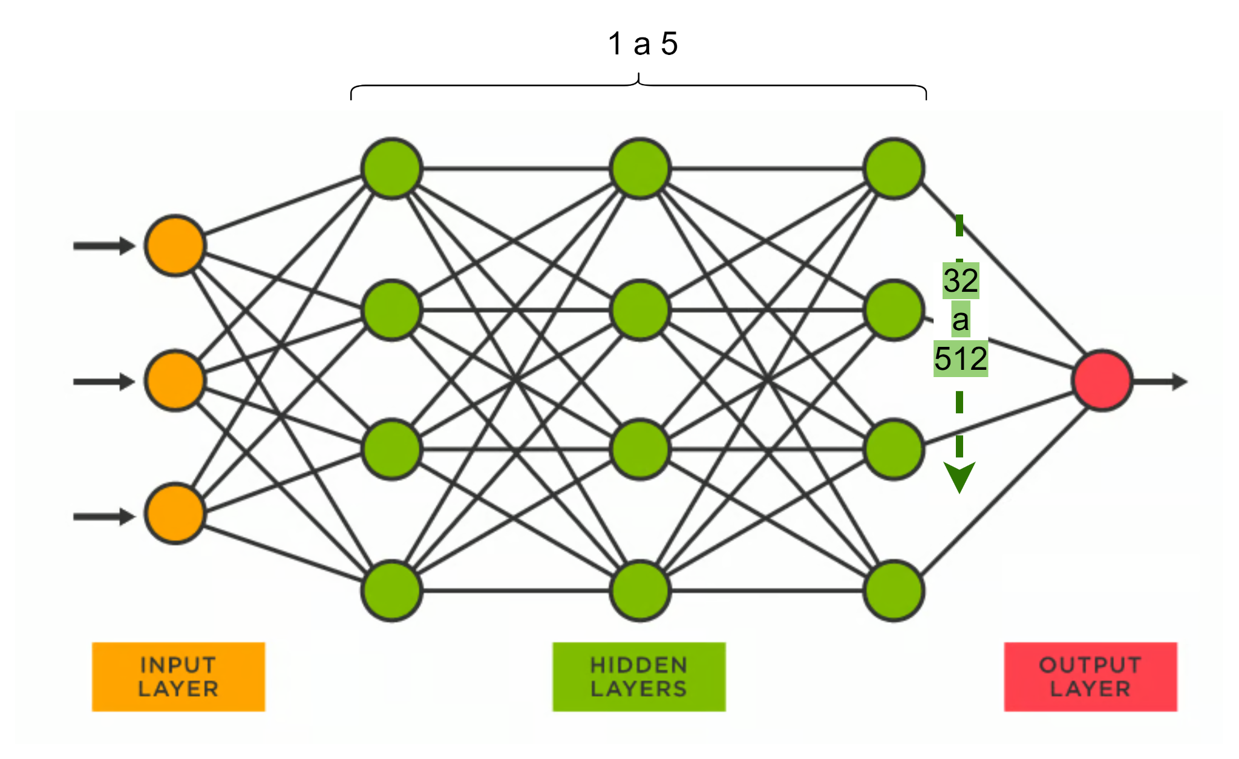
Red Neuronal
Empleamos Keras Tuner para realizar la búsqueda de hiperparámetros. Los parámetros que optimizamos incluyen:
Número de capas (num_layers): Entre 1 a 5 capas ocultas.
Unidades por capa (units_{i}): Número de neuronas en cada capa (de 32 a 512).
Función de activación (activation_{i}): ReLU o tanh.
Optimizador: Adam o SGD.
Tasa de aprendizaje (learning_rate): 0.001, 0.01 o 0.1.
EarlyStopping
TEST | KAGGLE
2.62 | 2.77
Private Score | Public Score
2.517 | 2.77
Notes:
Número de neuronas en cada capa puede ser [32, 96, 160,..,512]. Es decir con step de 64.

Slide 11
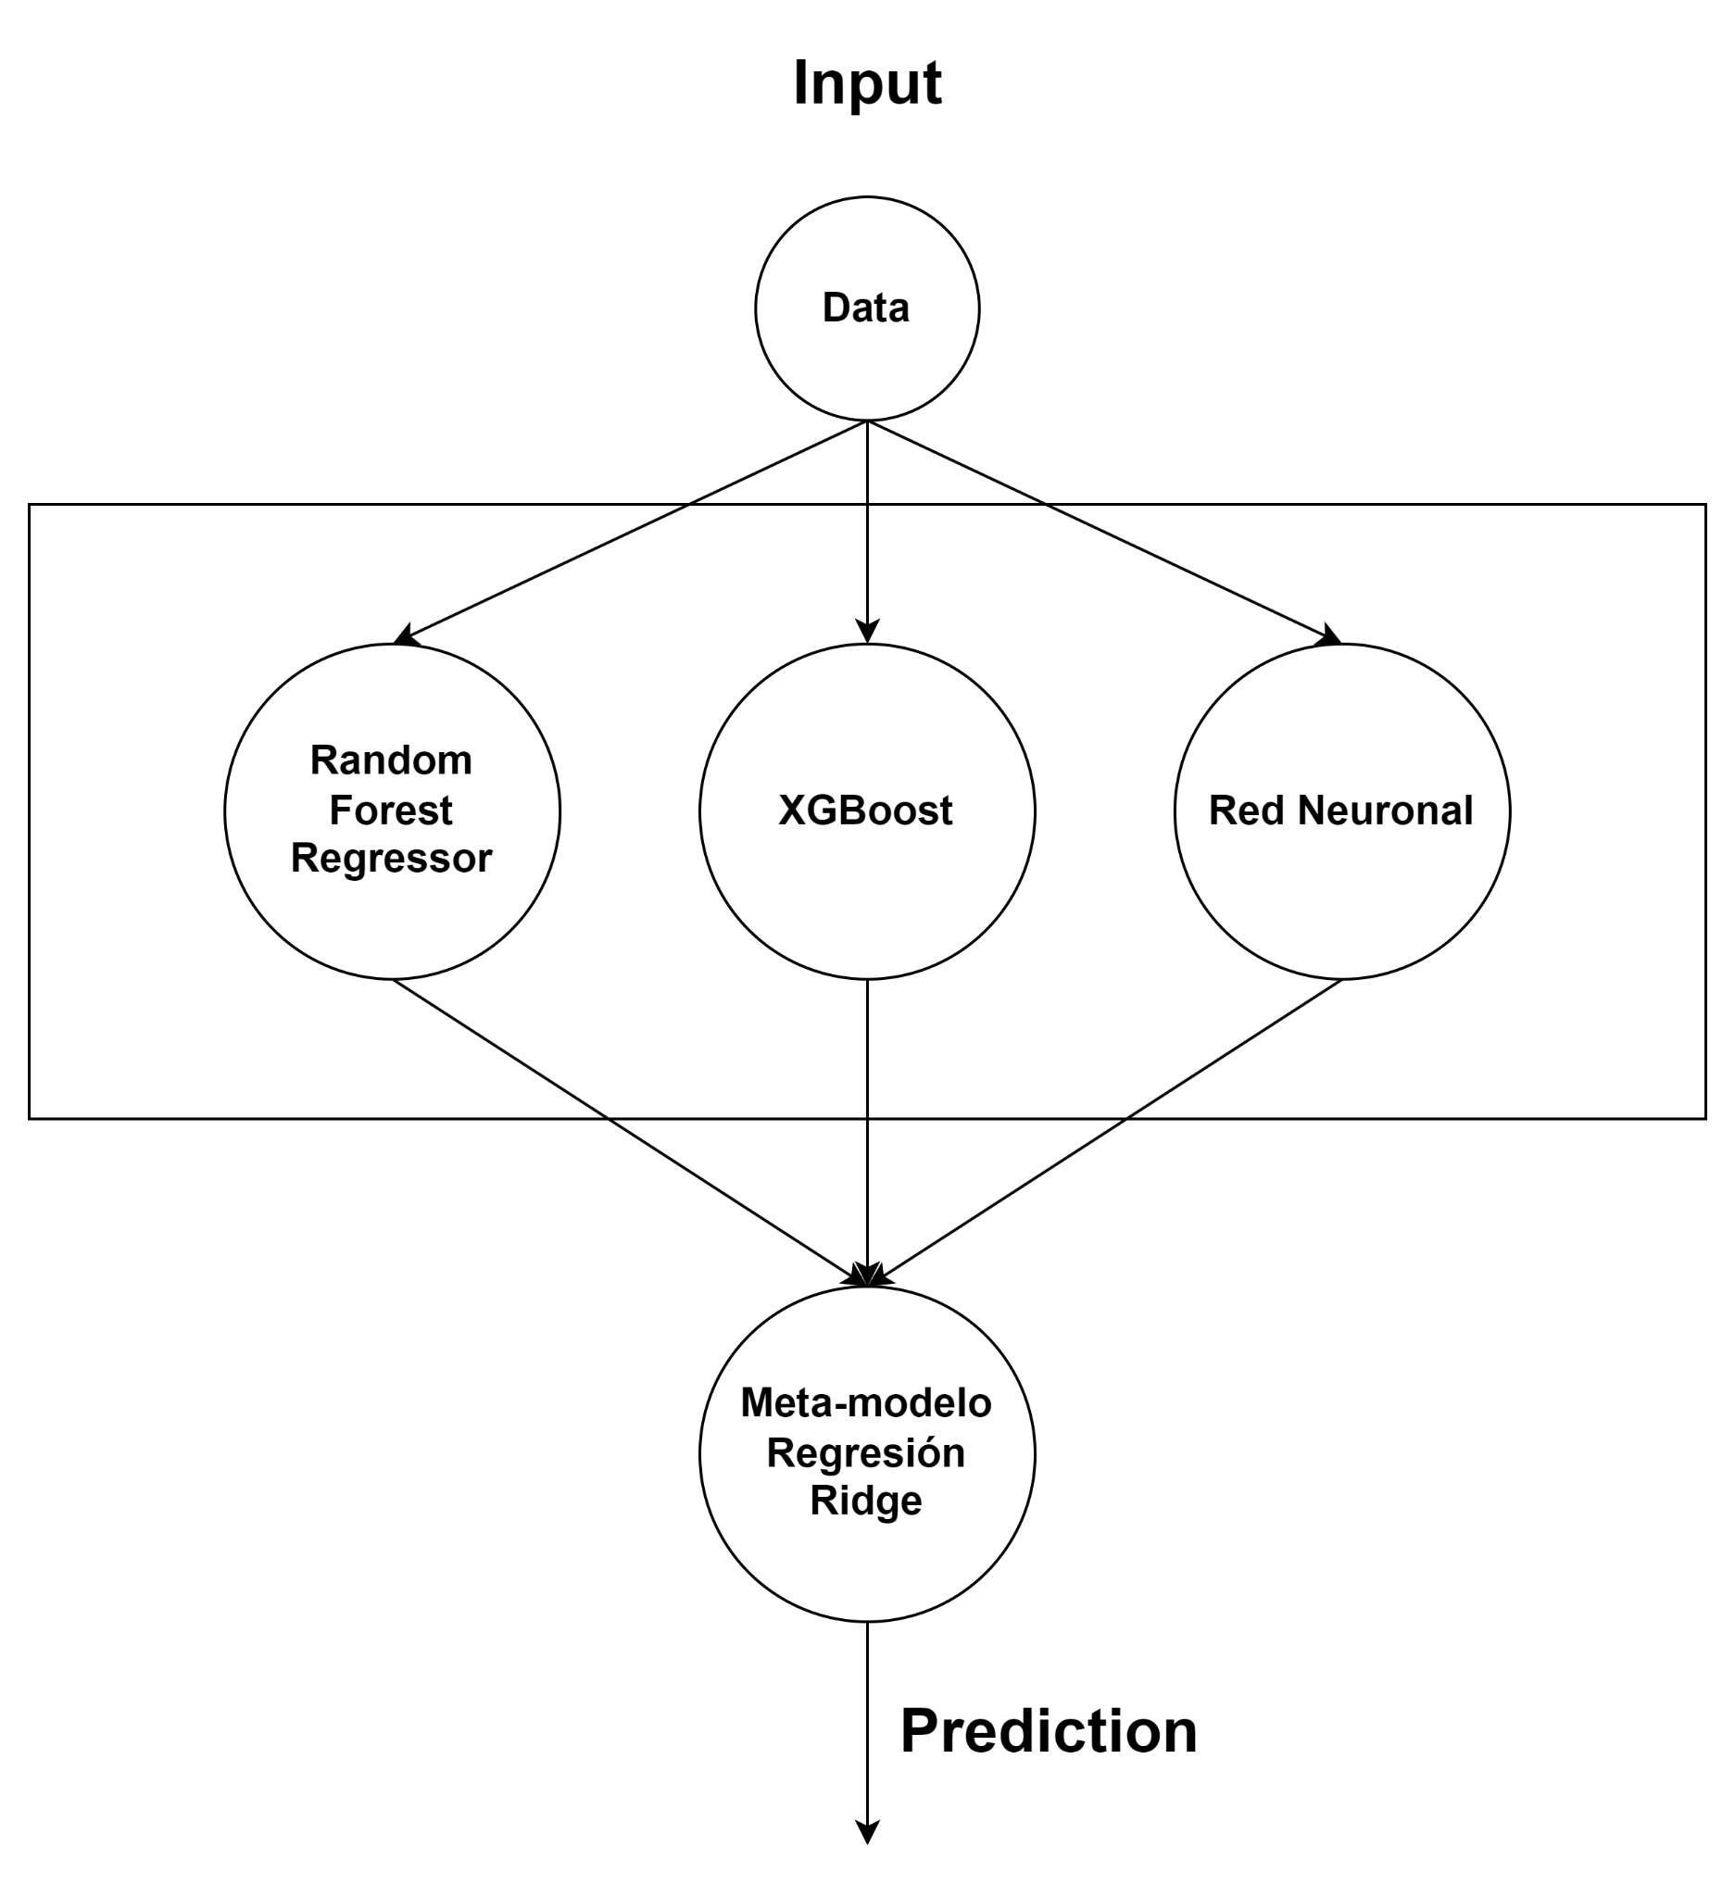
Ensamble:
Stacking Regressor.
RandomForestRegressor
XGBoost
Red Neuronal
TEST RMSE | TEST R2 | KAGGLE
2.89 | 0.11 | 3.09
Private Score | Public Score
2.747 | 3.08

Slide 12
Ensamble 2
Ensamble de Adaboost, XG boost y naive Bayes
RMSE: 3,33
R2: -0,17
Kaggle: 3,307

Slide 13
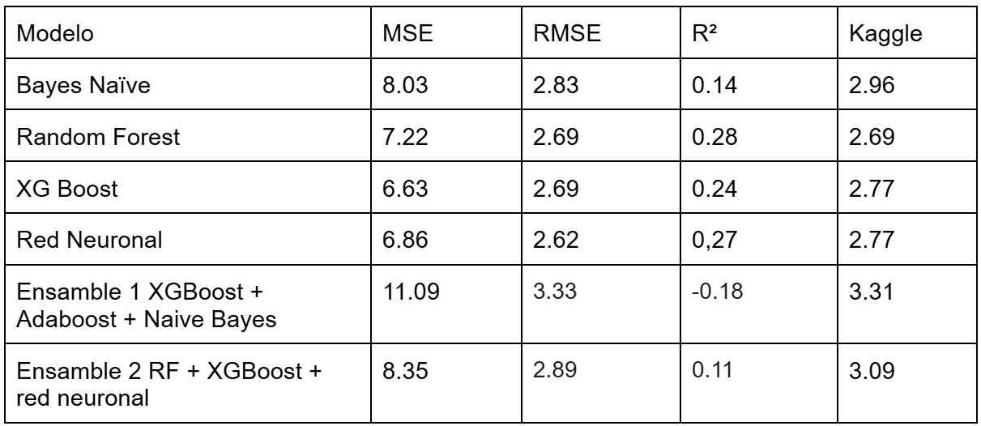
Comparación de los modelos

Slide 14
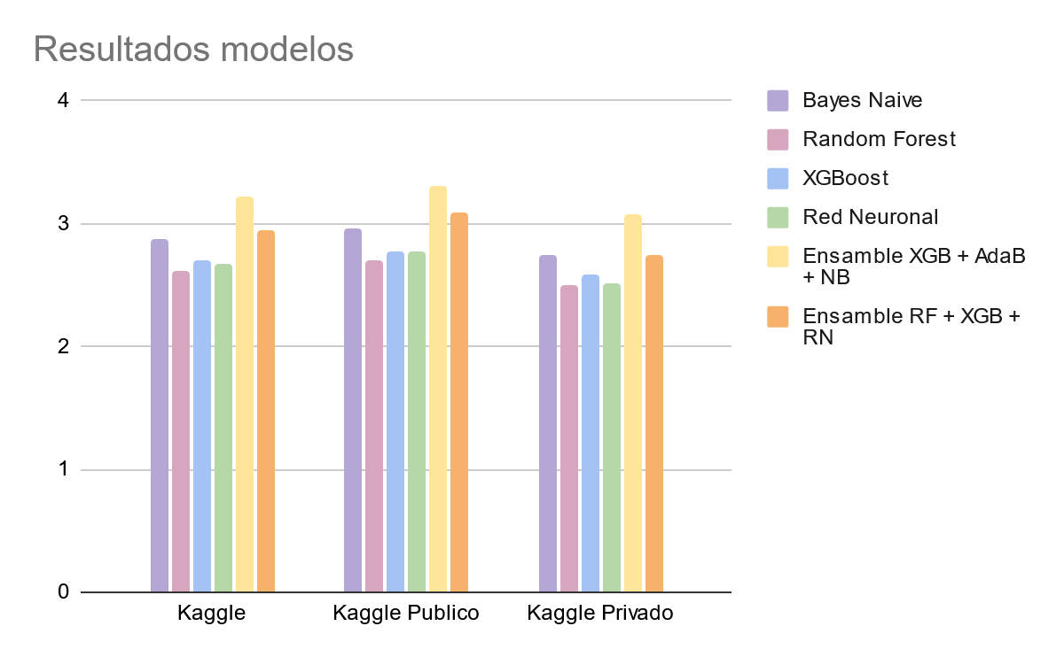
Comparación de los modelos

Slide 15
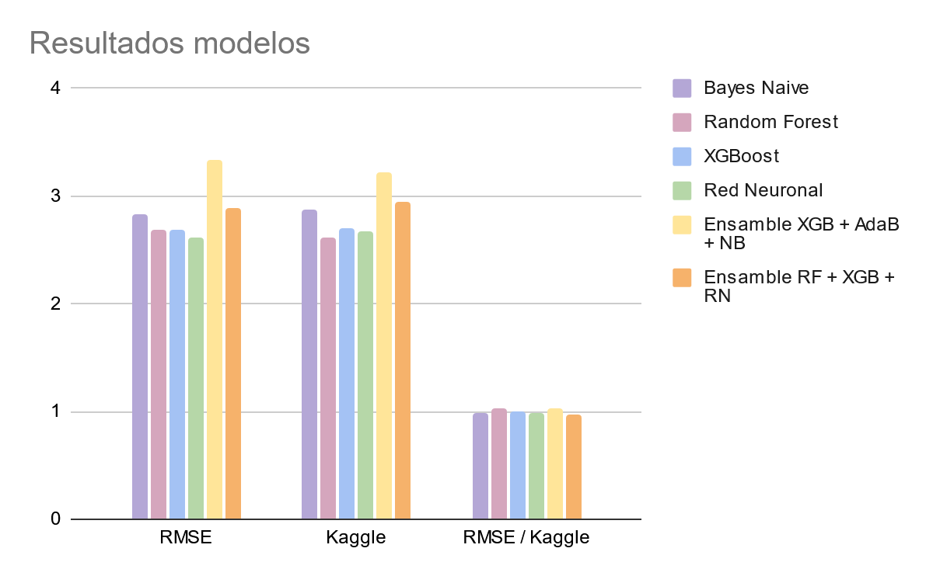
Comparación de los modelos

Slide 16
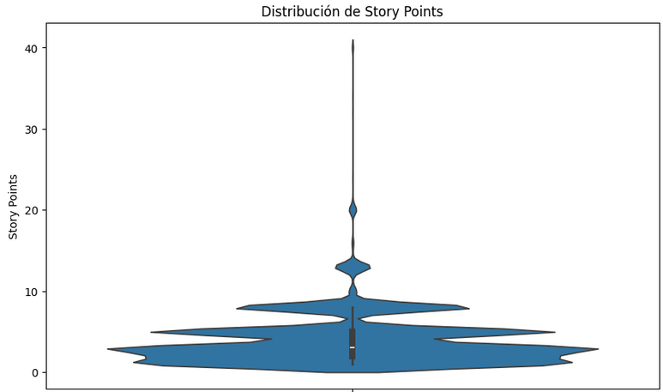
Comparación de los modelos
El mejor modelo obtenido es Random forest : RMSE y score Kaggle de 2.61
Desviación estándar :
3.02780

Slide 17
Conclusiones
El preprocesamiento de datos → crucial para mejorar las métricas
Mejores resultados → Random Forest, XGBoost, Red Neuronal
Ensambles ≠ mejores resultados
→ Los modelos se podrían mejorar aún más

